Slide 1


HỌC VIỆN CÔNG NGHỆ BƯU CHÍNH VIỄN THÔNG
BÀI GIẢNG MÔN
KIẾN TRÚC MÁY TÍNH
CHƯƠNG 2 – KHỐI XỬ LÝ TRUNG TÂM
Giảng viên: Phạm Văn Cường
thoại/E-mail: cuongpham.ptit@gmail.com
Bộ môn: Khoa học máy tính - Khoa CNTT1

Slide 2
NỘI DUNG
Sơ đồ khối tổng quát của CPU
Chu trình xử lý lệnh của CPU
Các thanh ghi của CPU
Bộ điều khiển CU
Bộ tính toán số học & logic ALU
Bus trong CPU
Sơ đồ khối một số CPU

Slide 3
2.1 Sơ đồ khối tổng quát của CPU
CU: Control Unit
IR: Instruction Register
PC: Program Counter
MAR: Memory Address Register
MBR: Memory Buffer Register
A: Accumulator Register
Y, Z: Temporary Register
FR: Flag Register
ALU: Arithmetic and Logic Unit
Internal Bus
CU
A
IR
Y
PC
ALU
A Bus
MAR
Z
D Bus
MBR
FR

Slide 4
2.2 Chu trình xử lý lệnh của CPU
Khi một chương trình được thực hiện, hệ điều hành (OS -Operating System) nạp mã chương trình vào bộ nhớ trong;
Địa chỉ của ô nhớ chứa lệnh đầu tiên của chương trình được nạp vào bộ đếm chương trình PC;
Địa chỉ ô nhớ chứa lệnh từ PC được chuyển đến bus A thông qua thanh ghi MAR;
Bus A chuyển địa chỉ ô nhớ đến đơn vị quản lý bộ nhớ (MMU - Memory Management Unit);
MMU chọn ra ô nhớ và thực hiện lệnh đọc nội dung ô nhớ;
Lệnh (chứa trong ô nhớ) được chuyển ra bus D và tiếp theo được chuyển tiếp đến thanh ghi MBR;

Slide 5
2.2 Chu trình xử lý lệnh của CPU
MBR chuyển lệnh đến thanh ghi lệnh IR; IR chuyển lệnh vào bộ điều khiển CU;
CU giải mã lệnh và sinh các tín hiệu điều khiển cần thiết, yêu cầu các bộ phận chức năng như ALU thực hiện lệnh;
Giá trị địa chỉ trong bộ đếm PC được tăng lên 1 đơn vị và nó trỏ đến địa chỉ của ô nhớ chứa lệnh tiếp theo;
Các bước từ 3-9 được lặp lại với tất cả các lệnh của chương trình.

Slide 6
2.3 Các thanh ghi của CPU
Thanh ghi (registers) là các ô nhớ bên trong CPU:
Lưu trữ tạm thời lệnh và dữ liệu cho CPU xử lý;
Kích thước nhỏ;
Tốc độ rất cao (bằng tốc độ CPU)
Các CPU cũ (80x86) có 16-32 thanh ghi; các CPU hiện đại (Pentium 4 và Core Duo) có hàng trăm thanh ghi;
Kích thước thanh ghi phụ thuộc vào thiết kế CPU. Các kích thước thông dụng của thanh ghi là 8, 16, 32, 64, 128 và 256 bit:
8086-80286: 8 và 16 bit
80386-Pentium II: 16-32 bit
Pentium 4, Core Duo: 32, 64 và 128 bit.

Slide 7
2.3.1 Thanh tích luỹ A (Accumulator)
Thanh tích luỹ A là một trong các thanh ghi quan trọng nhất của hầu hết các CPU:
A được dùng để chứa toán hạng đầu vào
A được dùng để chứa kết quả đầu ra
Kích thước của A bằng kích thước từ xử lý của CPU: 8, 16, 32 và 64 bit.
A cũng được sử dụng để trao đổi dữ liệu với các thiết bị vào ra.

Slide 8
2.3.1 Thanh tích luỹ A (Accumulator)
Ví dụ: tính x + y → s
Nạp toán hạng x vào thanh ghi A
Nạp toán hạng y vào thanh ghi Y
ALU thực hiện phép cộng A + Y và lưu kết quả vào thanh ghi Z
Kết quả phép tính từ Z được chuyển về thanh ghi A.

Slide 9
2.3.2 Bộ đếm chương trình PC
Bộ đếm chương trình PC (Program Counter) hoặc con trỏ lệnh (IP – Instruction Pointer) luôn chứa địa chỉ của ô nhớ chứa lệnh được thực hiện tiếp theo;
PC chứa địa chỉ của ô nhớ chứa lệnh đầu tiên của chương trình khi nó được kích hoạt và được nạp vào bộ nhớ;
Khi CPU thực hiện xong lệnh, địa chỉ của ô nhớ chứa lệnh tiếp theo được nạp vào PC;
Kích thước PC phụ thuộc vào thiết kế CPU. Các kích thước thông dụng là 8, 16, 32 và 64 bit.

Slide 10
2.3.3 Thanh ghi trạng thái FR
Thanh ghi trạng thái (SR - Status Register) hoặc thanh ghi cờ (FR – Flag Register): mỗi bít của FR lưu trạng thái của kết quả của phép tính ALU thực hiện;
Hai loại bít cờ:
Cờ trạng thái: CF, OF, AF, ZF, PF, SF
Cờ điều khiển: IF, TF, DF
Các bít cờ thường được sử dụng như là các điều kiện trong các lệnh rẽ nhánh để tạo logic chương trình;
Kích thước của thanh ghi FR phụ thuộc thiết kế CPU.

Slide 11

2.3.3 Thanh ghi trạng thái FR
ZF: Cờ Zero, ZF=1 nếu kết quả=0 và ZF=0 nếu kết quả<>0.
SF: Cờ dấu, SF=1 nếu kết quả âm và SF=0 nếu kết quả dương.
CF: Cờ nhớ, CF=1 nếu có nhớ/mượn, CF=0 trong trường hợp khác.
AF: Cờ nhớ phụ, AF=1 nếu có nhớ/mượn ở nửa thấp của toán hạng.
OF: Cờ tràn, OF=1 nếu xảy ra tràn, OF=0 trong trường hợp khác.
PF: Cờ chẵn lẻ, PF=1 nếu tổng số bit 1 trong kết quả là lẻ và PF=0 nếu tổng số bit 1 trong kết quả là chẵn.
IF: Cờ ngắt, IF=1: cho phép ngắt, IF=0: cấm ngắt.

Slide 12
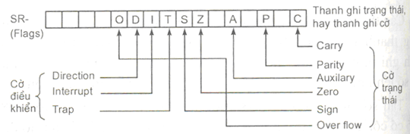
2.3.3 Thanh ghi trạng thái FR của 8086

Slide 13
2.3.4 Con trỏ ngăn xếp SP
Ngăn xếp là bộ nhớ đặc biệt hoạt động theo nguyên lý vào sau ra trước (LIFO);
Con trỏ ngăn xếp SP (Stack Pointer) là một thanh ghi luôn chứa địa chỉ đỉnh ngăn xếp;
Hai thao tác chính với ngăn xếp:
Push: đẩy dữ liệu vào ngăn xếp
SP ← SP + 1
{SP} ← Data
Pop: lấy dữ liệu ra khỏi ngăn xếp
Register ← {SP}
SP ← SP - 1
SP
Stack

Slide 14
2.3.5 Các thanh ghi tổng quát
Các thanh ghi tổng quát (General Purpose Registers) là các thanh ghi đa năng, có thể được sử dụng cho nhiều mục đích:
Được dùng để chứa toán hạng đầu vào
Được dùng để chứa kết quả đầu ra
Ví dụ: CPU Intel 8086 có 4 thanh ghi tổng quát:
AX: Thanh tích luỹ
BX: Thanh ghi cơ sở
CX: Thanh đếm
DX: Thanh ghi dữ liệu

Slide 15
2.3.5 Thanh ghi lệnh IR
Thanh ghi lệnh IR (Instruction register) lưu lệnh đang thực hiện;
IR nhận lệnh từ MBR và chuyển đến CU giải mã và thực hiện.
MBR
IR
CU

Slide 16
2.3.6 Các thanh ghi MAR và MBR
MAR – Thanh ghi địa chỉ bộ nhớ (Memory address register):
Là giao diện giữa CPU và bus A
Nhận địa chỉ ô nhớ chứa lệnh tiếp theo từ PC và chuyển tiếp ra bus A.
MBR – Thanh ghi đệm dữ liệu (Memory buffer register):
Là giao diện giữa CPU và bus D
Nhận lệnh từ bus D và chuyển tiếp đến IR thông qua bus trong CPU.

Slide 17
2.3.7 Các thanh ghi tạm thời
CPU thường sử dụng một số thanh ghi tạm thời để:
Để chứa toán hạng đầu vào
Để chứa kết quả đầu ra
Hỗ trợ xử lý song song (thực hiện nhiều lệnh cùng một thời điểm)
Hỗ trợ thực hiện lệnh trong cơ chế thực hiện lệnh tiên tiến kiểu không theo trật tự (OOO – Out Of Order execution).

Slide 18
2.4 Đơn vị điều khiển CU
Internal control signal
External control signal
Control Unit CU
ALU Flags
CLK
IR

Slide 19
2.4 Đơn vị điều khiển CU
Đơn vị điều khiển CU (Control Unit) điều khiển toàn bộ các hoạt động của CPU theo xung nhịp đồng hồ;
CU nhận 3 tín hiệu đầu vào:
Lệnh từ IR
Giá trị các cờ trạng thái
Xung đồng hồ
CU sinh 2 nhóm tín hiệu đầu ra:
Nhóm tín hiệu điều khiển các bộ phận bên trong CPU;
Nhóm tín hiệu điều khiển các bộ phận bên ngoài CPU
CU sử dụng nhịp đồng hồ để đồng bộ các đơn vị chức năng trong CPU và giữa CPU với các bộ phận bên ngoài.

Slide 20
2.5 Đơn vị số học & logic ALU
IN
IN
ADD
SUB
NEG
SHL
MUL
DIV
SHR
ROL
NOT
OR
AND
ROR
XOR
OUT

Slide 21
2.5 Đơn vị số học & logic ALU
ALU (Arithmetic and Logic Unit) bao gồm một loạt các đơn vị chức năng con để thực hiện các phép toán số học và logic:
Bộ cộng (ADD), bộ trừ (SUB), bộ nhân (MUL), bộ chia (DIV), ....
Các bộ dịch (SHIFT) và quay (ROTATE)
Bộ phủ định (NOT), bộ và (AND), bộ hoặc (OR) và bộ hoặc loại trừ (XOR)
ALU có:
2 cổng vào IN: nhận toán hạng từ các thanh ghi; và
1 cổng ra OUT: kết nối với bus trong để chuyển kết quả đến thanh ghi.

Slide 22
2.6 Bus trong CPU
Bus trong CPU (Internal bus) là kênh giao tiếp giữa các bộ phận bên trong CPU (CU – Register – ALU);
Bus trong hỗ trợ kênh giao tiếp song công (full duplex)
Bus trong có giao diện để kết nối với bus ngoài (bus hệ thống);
Bus trong thường có băng thông lớn hơn và có tốc độ nhanh hơn so với bus ngoài (bus hệ thống).

Slide 23
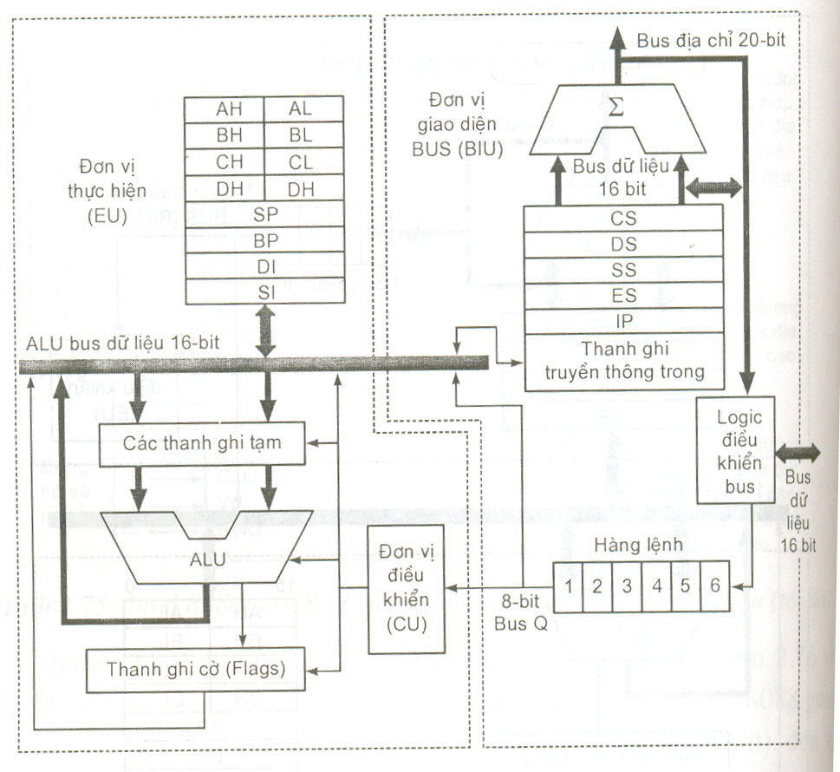
2.7 Sơ đồ khối một số CPU – Intel 8086

Slide 24
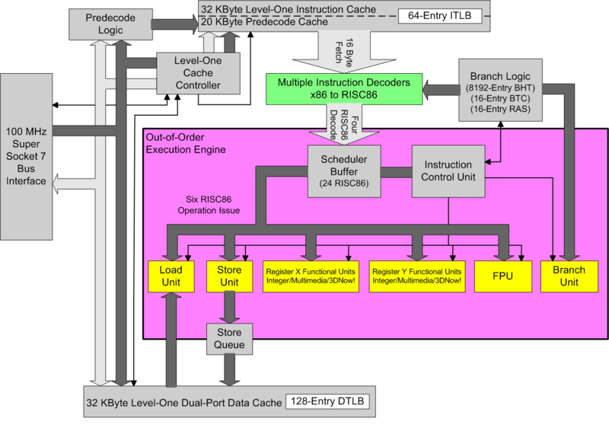
2.7 Sơ đồ khối một số CPU – AMD K62

Slide 25
2.7 Sơ đồ khối một số CPU – AMD K62

Slide 26
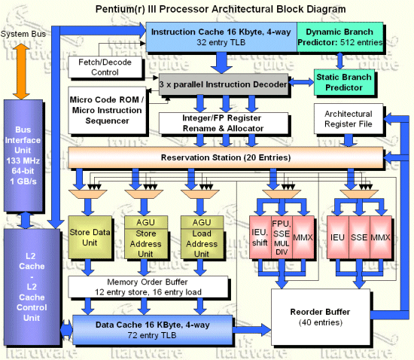
2.7 Sơ đồ khối một số CPU – Intel Pen III

Slide 27
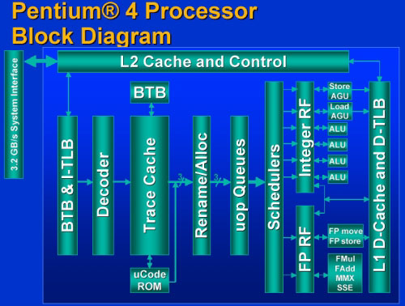
2.7 Sơ đồ khối một số CPU – Intel Pen IV

Slide 28
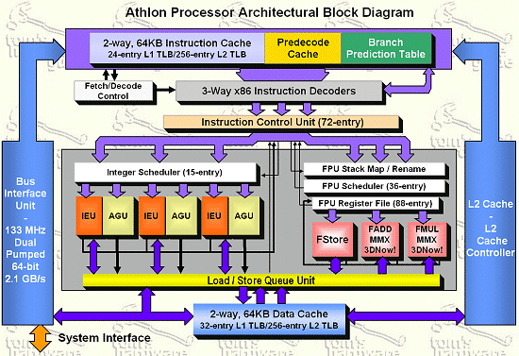
2.7 Sơ đồ khối một số CPU – AMD Athlon XP

Slide 29
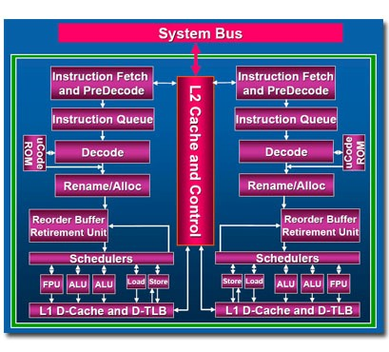
2.7 Sơ đồ khối một số CPU – Intel Core 2 Duo

Slide 30
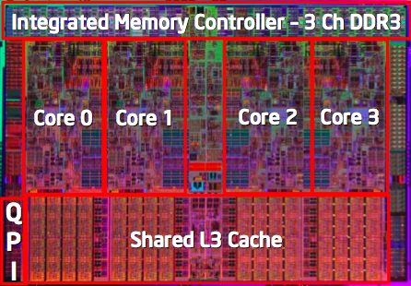
2.7 Các khối của vi kiến trúc Nehalem dùng trong Intel Core i5/i7 (2008)

Slide 31
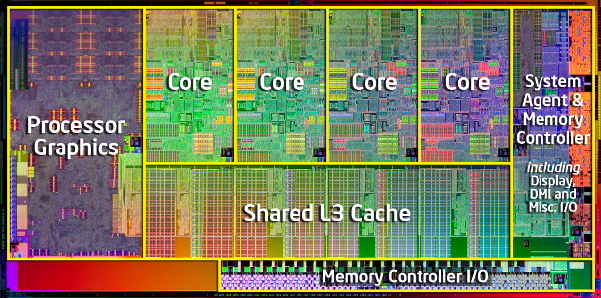
2.7 Các khối của vi kiến trúc Sandy Bridge dùng trong Intel Core i5/i7 (2010)

Slide 32
Câu hỏi ôn tập
Nêu sơ đồ khối điển hình của CPU và chu trình xử lý lệnh.
Các thanh ghi của CPU
Sơ đồ và chức năng của CU và ALU

